Slide 1
第七章 高级搜索

Slide 2
7.1 基本概念

Slide 3
优化与组合优化问题
很多问题属于优化问题，或者可以转化为优化问题
如TSP问题，皇后问题

Slide 4
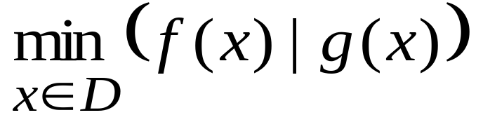
优化问题的描述
设x是决策变量，D是x的定义域，f(x)是指标函数，g(x)是约束条件集合。则优化问题可以表示为，求解满足g(x)的f(x)最小值问题。
如果在定义域D上，满足条件g(x)的解是有限的，则优化问题称为组合优化问题。

Slide 5
算法的时间复杂度
对于组合优化问题，由于其可能的解是有限的，当问题的规模比较小时，总可以通过枚举的方法获得问题的最优解，但当问题的规模比较大时，就难于求解了。
常用的算法复杂度函数

Slide 6
时间复杂性函数比较（10亿次/秒）
输入量n
复杂性函数
10
20
30
40
100
n
10ns
20ns
30ns
40ns
100ns
nlogn
10ns
26.0ns
44.3ns
64.1ns
200ns
n²
100ns
400ns
900ns
1.6us
10us
2^{n}
1.0us
1.0ms
1.1s
18.3min
4.0世纪
n!
3.6ms
77.1年
8.4×10¹³世纪
2.6×10²⁹世纪
3.0×10¹³⁹世纪

Slide 7
一些难的组合优化问题
旅行商问题
背包问题
装箱问题
...
寻求在可以接受的时间内得到满意解的方法

Slide 8
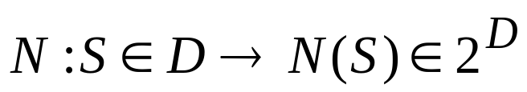
邻域的概念
邻域，简单的说就是一个点附近的其他点的集合。
在距离空间，邻域就是以某一点为中心的圆。
组合优化问题的定义：
设D是问题的定义域，若存在一个映射N，使得：
则称N(S)为S的邻域。

Slide 9
例：皇后问题
S={Si}表示一个可能解，其中Si表示在第i行，第Si列有一个皇后。
如四皇后问题的一个解：S=(2, 4, 1, 3)
Q
Q
Q
Q

Slide 10
定义映射N为棋盘上任意两个皇后的所在行或列进行交换，即S中任意两个元素交换位置。
例：当S = (2, 4, 1, 3)时，其邻域为：
N(S) = {(4, 2, 1, 3), (1, 4, 2, 3), (3, 4, 1, 2), (2, 1, 4, 3), (2, 3, 1, 4), (2, 4, 3, 1)}

Slide 11
例：旅行商问题
用一个城市的序列表示一个可能的解。
通过交换两个城市的位置获取S的邻居
例：简单交换方法
设S = (x₁, x₂, …x_{i-1}, x_{i}, x_{i+1}, …, x_{j-1}, x_{j}, x_{j+1}, …, x_{n})
则通过交换xi和xj两个城市的位置可以得到S的一个邻居：
S' = (x₁, x₂, …x_{i-1}, x_{j}, x_{i+1}, …, x_{j-1}, x_{i}, x_{j+1}, …, x_{n})

Slide 12
x_{i-1}
x_{i}
x_{i+1}
x_{i-1}
x_{i}
x_{i+1}
x₂
x_{j-1}
x₂
x_{j-1}
x₁
x_{j}
x₁
x_{j}
x_{n}
x_{j+1}
x_{n}
x_{j+1}

Slide 13
例：逆序交换方法
设x_{i}、x_{j}是选取的两个城市，所谓的逆序交换方式是指，通过逆转x_{i}、x_{j}两个城市之间的城市次序来得到S的邻居。
设：S = (x₁, x₂, …x_{i-1}, x_{i}, x_{i+1}, …, x_{j-1}, x_{j}, x_{j+1}, …, x_{n})
则：S' = (x₁, x₂, …x_{i-1}, x_{i}, x_{j-1}, x _{j-2}…, x_{i+1}, x_{j}, x_{j+1}, …, x_{n})

Slide 14
x_{i-1}
x_{i}
x_{i+1}
x_{i-1}
x_{i}
x_{i+1}
x₂
x_{j-1}
x₂
x_{j-1}
x₁
x_{j}
x₁
x_{j}
x_{n}
x_{j+1}
x_{n}
x_{j+1}

Slide 15
7.2 局部搜索算法
基本思想：在搜索过程中，始终向着离目标最接近的方向搜索。
目标可以是最大值，也可以是最小值。
在后面的介绍中，如果没有特殊说明，均假定是最小值。

Slide 16
局部搜索算法（Local Search）
1，随机的选择一个初始的可能解x₀∈D，x_{b}=x₀，P=N(x_{b})；
2，如果不满足结束条件，则
3，Begin
4， 选择P的一个子集P'，x_{n}为P'中的最优解
5， 如果f(x_{n}) < f(x_{b})，则x_{b} ＝ x_{n}，P = N(x_{b})，
转2；f(x)为指标函数。
6， 否则P = P – P'，转2。
7，End
8，输出计算结果
9，结束

Slide 17
例：5城市旅行商问题
B
●
7
10
7
10
A
13
●
●
E
6
9
●
C
5
6
10
●
D

Slide 18
设初始的可能解：x₀ = (a, b, c, d, e)
f(x_{b}) = f(x₀) = 38
通过交换两个城市获得领域
P = {(a, c, b, d, e), (a, d, c, b, e), (a, e, c, d, b), (a, b, d, c, e), (a, b, e, d, c), (a, b, c, e, d)}
设每次随机从P中选择一个邻居。

Slide 19
第一次循环
从P中选择一个元素，
假设x_{n} = (a, c, b, d, e),
f(x_{n}) = 42,
f(x_{n}) > f(x_{b}),
P = P – {x_{n}}
= {(a, d, c, b, e), (a, e, c, d, b), (a, b, d, c, e),
(a, b, e, d, c), (a, b, c, e, d)}

Slide 20
第二次循环
从P中选择一个元素，
假设x_{n} = (a, d, c, b, e),
f(x_{n}) = 45,
f(x_{n}) > f(x_{b}),
P = P – {x_{n}}
= {(a, e, c, d, b), (a, b, d, c, e), (a, b, e, d, c),
(a, b, c, e, d)}

Slide 21
第三次循环
从P中选择一个元素，
假设x_{n} = (a, e, c, d, b),
f(x_{n}) = 44,
f(x_{n}) > f(x_{b}),
P = P – {x_{n}}
= {(a, b, d, c, e), (a, b, e, d, c), (a, b, c, e, d)}

Slide 22
第四次循环
从P中选择一个元素，
假设x_{n} = (a, b, d, c, e),
f(x_{n}) = 44,
f(x_{n}) > f(x_{b}),
P = P – {x_{n}} = {(a, b, e, d, c), (a, b, c, e, d)}

Slide 23
第五次循环
从P中选择一个元素，
假设x_{n} = (a, b, e, d, c),
f(x_{n}) = 34,
f(x_{n}) < f(x_{b}),
x_{b} = (a, b, e, d, c),
P = {(a, e, b, d, c), (a, d, e, b, c), (a, c, e, d, b),
(a, b, d, e, c), (a, b, c, d, e), (a, b, e, c, d)}

Slide 24
第六次循环
从P中选择一个元素，
假设x_{n} = (a, e, b, d, c),
f(x_{n}) = 44,
f(x_{n}) > f(x_{b}),
P = P – {x_{n}}
= {(a, d, e, b, c), (a, c, e, d, b), (a, b, d, e, c),
(a, b, c, d, e), (a, b, e, c, d)}

Slide 25
第七次循环
从P中选择一个元素，
假设x_{n} = (a, d, e, b, c),
f(x_{n}) = 39, f(x_{n}) > f(x_{b}),
P = P – {x_{n}}
= {(a, c, e, d, b), (a, b, d, e, c), (a, b, c, d, e),
(a, b, e, c, d)}

Slide 26
第八次循环
从P中选择一个元素，
假设x_{n} = (a, c, e, d, b),
f(x_{n}) = 38,
f(x_{n}) > f(x_{b}),
P = P – {x_{n}}
= {(a, b, d, e, c), (a, b, c, d, e), (a, b, e, c, d)}

Slide 27
第九次循环
从P中选择一个元素，
假设x_{n} = (a, b, d, e, c),
f(x_{n}) = 38,
f(x_{n}) > f(x_{b}),
P = P – {x_{n}} = {(a, b, c, d, e), (a, b, e, c, d)}

Slide 28
第十次循环
从P中选择一个元素，
假设x_{n} = (a, b, c, d, e),
f(x_{n}) = 38,
f(x_{n}) > f(x_{b}),
P = P – {x_{n}} = {(a, b, e, c, d)}

Slide 29
第十一次循环
从P中选择一个元素，
假设x_{n} = (a, b, e, c, d),
f(x_{n}) = 41,
f(x_{n}) > f(x_{b}),
P = P – {x_{n}} = {}
P等于空，算法结束，
得到结果为x_{b} = (a, b, e, d, c), f(x_{b}) = 34。

Slide 30
存在的问题
局部最优问题

Slide 31
解决方法
每次并不一定选择邻域内最优的点，而是依据一定的概率，从邻域内选择一个点，指标函数优的点，被选中的概率比较大，而指标函数差的点，被选中的概率比较小。

Slide 32
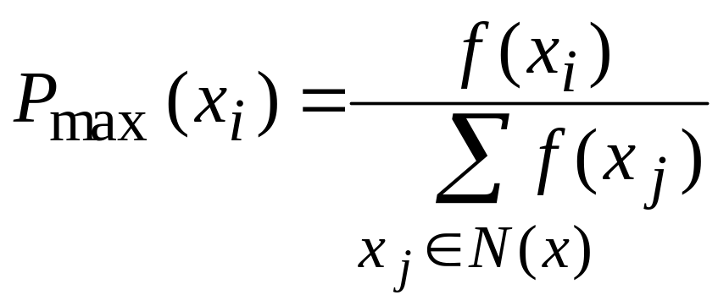
选择概率的计算
设求最大值：

Slide 33
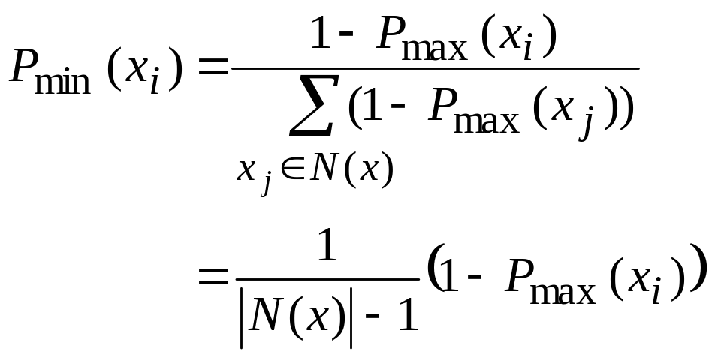
选择概率的计算
当求最小值时：

Slide 34
局部搜索算法1（Local Search 1）
1，随机的选择一个初始的可能解x₀∈D，x_{b}=x₀，P=N(x_{b})
2，如果不满足结束条件，则
3，Begin
4， 对于所有的x∈P计算指标函数f(x)，
并按照式（3）或者式（4）计算每一个点
x的概率
5， 依计算的概率值，从P中随机选择一个点
x_{n}，x_{b} ＝ x_{n}，P = N(x_{b})，转2
6，End
7，输出计算结果
8，结束

Slide 35
存在的问题
步长问题
搜索到的最优解
初始值

Slide 36
解决方法
变步长
搜索到的最优解
初始值

Slide 37
局部搜索算法2（Local Search 2）
1，随机的选择一个初始的可能解x₀∈D，x_{b}=x₀，
确定一个初始步长计算P=N(x_{b})
2，如果不满足结束条件，则
3，Begin
4， 选择P的一个子集P'，x_{n}为P'中的最优解
5， 如果f(x_{n}) < f(x_{b})，则x_{b} ＝ x_{n}
6， 按照某种策略改变步长，计算P = N(x_{b})，
转2
7， 否则P = P – P'，转2。
8，End
9，输出计算结果
10，结束

Slide 38
存在问题
起始点问题
全局最大值
局部最大值
A
B

Slide 39
解决方法
随机的生成一些初始点，从每个初始点出发进行搜索，找到各自的最优解。再从这些最优解中选择一个最好的结果作为最终的结果。

Slide 40
局部搜索算法3（Local Search 3）
1，k = 0
2，随机的选择一个初始的可能解x₀∈D，x_{b}=x₀，
P=N(x_{b})
3，如果不满足结束条件，则
4，Begin
5， 选择P的一个子集P'，x_{n}为P'中的最优解
6， 如果f(x_{n}) < f(x_{b})，则x_{b} ＝ x_{n}，P = N(x_{b})，转3
7， 否则P = P – P'，转3。
8，End
9，k = k+1
10，如果k达到了指定的次数，则从k个结果中选
择一个最好的结果输出，否则转（2）
11，输出结果
12，结束

Slide 41
多种方法的集成
以上几种解决方法可以结合在一起使用，比如第一、第二种方法的结合，就产生了我们将在后面介绍的模拟退火方法。

Slide 42
皇后搜索算法（Queen Search）
1，随机地将n个皇后分布在棋盘上，使得棋盘
的每行、每列只有一个皇后。
2，计算皇后间的冲突数conflicts。
3，如果冲突数conflicts等于0，则转（6）
4，对于棋盘上的任意两个皇后，交换他们的行
或者列，如果交换后的冲突数conflicts减少，
则接受这种交换，更新冲突数conflicts，转3。
5，如果陷入了局部极小，既交换了所有的皇后
后，冲突数仍然不能下降，则转1。
6，输出结果
7，结束。

Slide 43
不同规模下皇后问题的
平均求解时间
皇 后 数
100
500
1000
2000
5000
10000
30000
平均时间（秒）
5
5
12
28
170
900
10000

